Slide 1
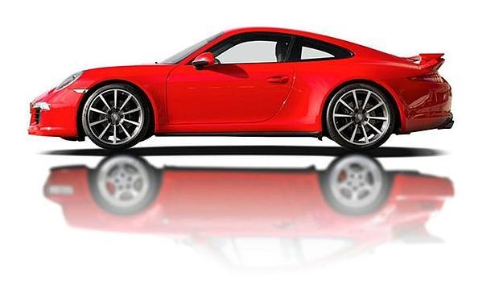
MOVIMIENTO RECTILINEO UNIFORME
El estudio del movimiento rectilíneo se denomina cinemática, palabra que viene del verbo kinema que significa movimiento.
La cinemática es el estudio del movimiento en función del tiempo
La rapidez de una particula es igual a :
v = x / t ; x = espacio en m o km
T = tiempo en horas o segundos.
Ej Una particula se desplaza una distancia de 130 km en 3,5 horas calcular la rapidez de la particula em km / h y m / s
V = 130 km / 3,5 h 37,14 km / H o 37,14 km . 1000 m / 3600 s
V = 10,27 m / s
El taller tiene algunos ejercicios similares, si tiene alguna dificultad consultar al docente.

Slide 2
movimiento: EJERCICIOS RESUELTOS
Velocidad media
V = x – x ₀ / t
Velocidad instantánea
V = X / t
X = espacio
T = tiempo
Ej: Un atleta se desplaza con velocidad de 15 km / h durante un tiempo de 35 minutos , que distancia recorrió.
V = X / t debemos convertir los km / h, a, m / s
15 km / h *1000 m / 3600 s = 4,16 m / s y en 35 mi *60s = 2100 s
X = V * t X = 4,16 m / s * 2100 = 8736 m
Ej .Un barco recorre 95 millas en 7 horas si una milla marina equivale a 1900 m cual es la velocidad del barco.
Debemos convertir las millas a ( m ) y las horas a ( s )
95 * 1900 = 180500 m y 7 h * 3600 s = 25200 s .
V = X / t V = 180500 m / 25200 s = 7,16 m /s

Slide 3
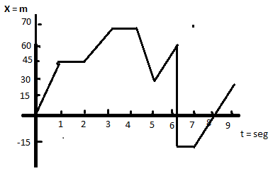
Ejercicios resueltos
De acuerdo a la siguiente grafica obsérvala y responde cada una de las preguntas
A los 2 seg que distancia recorrió la particula
2.entre 1 y 2 segundos que distancia recorrió
3.En Cuantos segundos vuelve a su posición original.
4. Cuanto tiempo en total se mantuvo quieto.
5. Que rapidez desarrollo en los primeros 5 seg.
6. Cual es la velocidad entre 3 y 8 seg.
Respuesta
A los 2 seg recorrio una distancia de 45 m + 0 m = 45 m
2. Entre uno y dos segundos recorrió ( 0 m )
3. De acuerdo a la grafica no vuelve a su posición original
4.Durante 3 segundos se mantuvo quieto
5. Durante los primeros 5 segundos desarrollo una rapidez de 6 m / s.
6.La velocidad entre 3 y 8 seg fue de V = X / t 175 m / 5 s = 35 m / s

Slide 4
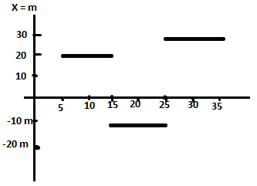
Ejercicios resueltos
De acuerdo a la grafica responder las siguientes preguntas
1.Cual fue su velocidad al iniciar movimiento
2.Durante cuanto tiempo mantuvo la mayor velocidad
3.Que valor tiene su velocidad negativa y durante cuanto tiempo
4.Se puede decir que durante el recorrido de la particula su velocidad fue constante
5.Entre los 5 y 15 segundos cual fue su velocidad
6.Cuanto tiempo duro su recorrido
Solucion
1.De acuerdo a la grafica fue de ( 0 m/s )
2.Durante 15 segundos
3.Suvelocidad negativa fue de – 10 m / s y la mantuvo durante 15 s.
4.No como podemos ver la velociada fue variable
5.Entre los 5 y 15 s du velocidad fue de 20 m / s
6.Su recorrido duro 30 s.

